Slide 1
Eine alte deutsche Stadt. Wiederholung.
Урок немецкого языка в 5 классе

Slide 2
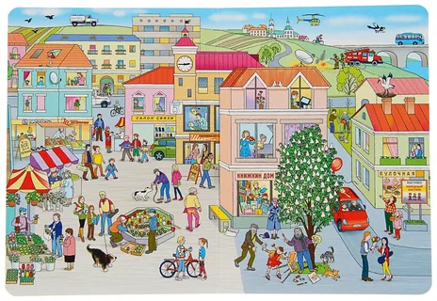
In der Stadt
In der Stadt…
Wer wohnt denn hier?
Ich und du, Sie und wir,
Männer , Frauen, Kinder, Tiere.
Du bist aus! Ich gratuliere!

Slide 3
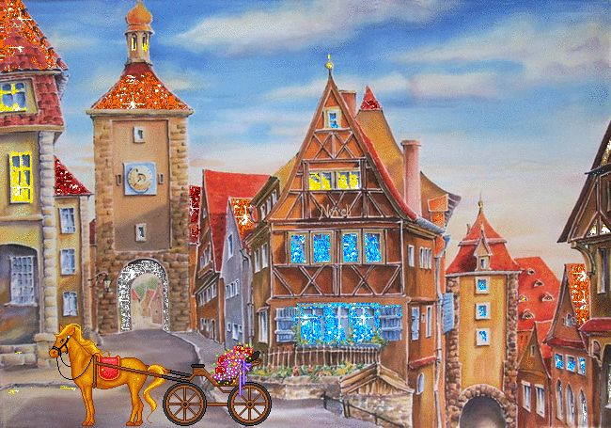
Unser heutiges Thema heißt «Eine alte deutsche Stadt. Wiederholung»

Slide 4
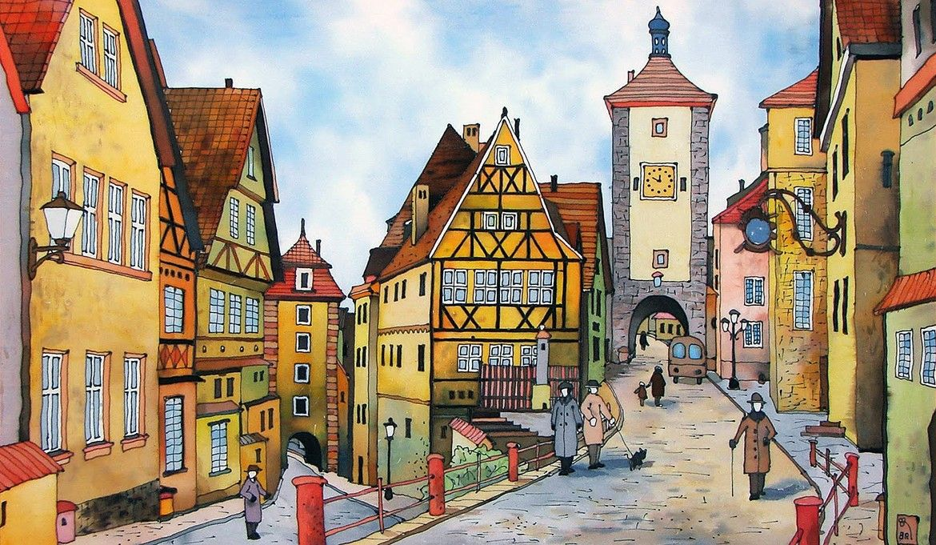
Heute arbeiten wir an der Grammatik und Lexik.
1.Erinnern wir uns an die Bildung des Plural von Substantiven.
Wie ist richtig?­­­­
Muster: eine Stadt -viele Städte
ein Dorf ein Haus
eine Kirche eine Burg
ein Baum ein Park
ein Hof ein Auto
ein Bus ein Theater
ein Kino ein Cafe
eine Schule ein Mann
eine Frau

Slide 5
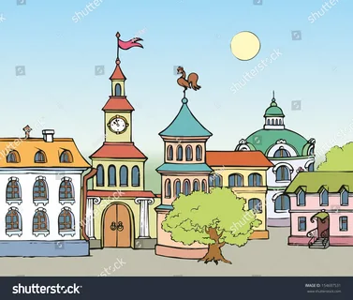
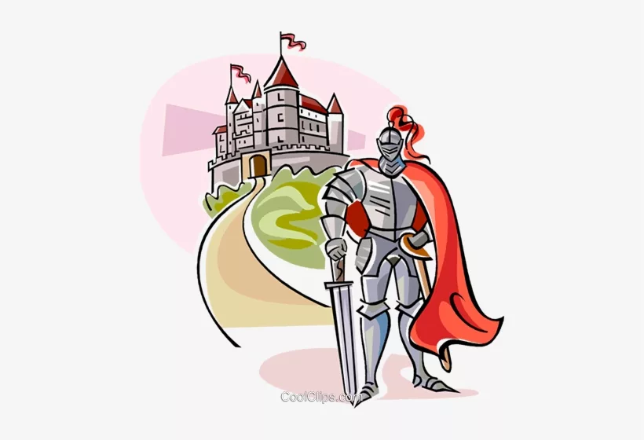
2.Lest die Wörter links und findet rechts russische Äquivalente.
1.das Werk | a)церковь
2.die Brücke | b)ратуша
3.der Ritter | c)завод
4.das Lebensmittel | d)мост
5.die Burg | e)рыцарь
6.modern | f)крыша
7.das Rathaus | g)чужой
8.das Mittelalter | h)крепость
9.die Kirche | i)продуктовый магазин
10.das Dach | j)встреча
11.fremd | k)современный
12die Begegnung | l)средневековье

Slide 6
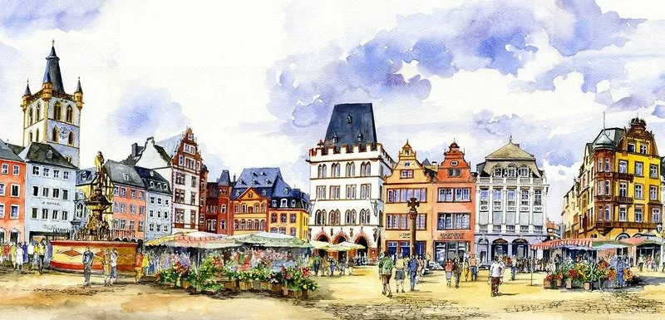
1 | 2 | 3 | 4 | 5 | 6 | 7 | 8 | 9 | 10 | 11 | 12
c | d | e | I | h | k | b | l | a | f | g | j

Slide 7
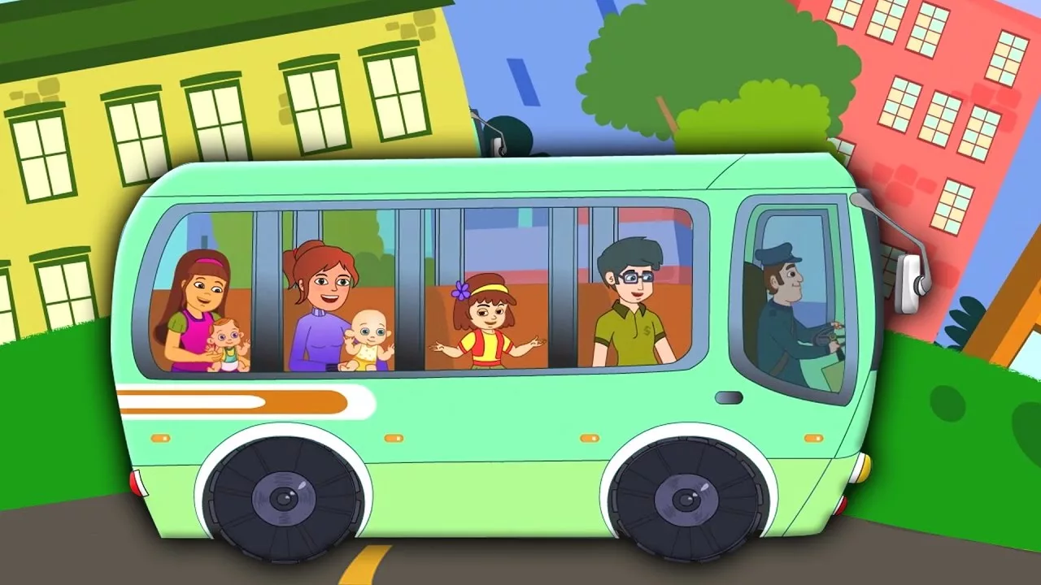
3.Welches Wort gehört nicht in die logische Reihe?
1)das Auto, der Park, der Bus, der Obus
2)die Oper, die Bar, das Restaurant, das Cafe
3)das Theater, das Museum, die Kirche, das Rathaus, der Baum, das Hotel
4)nett, modern, alt, spielen, lustig, freundlich, schön
5)Ball spielen, Skateboard fahren, Musik hören, drei, im Fluss baden, Rad fahren

Slide 8
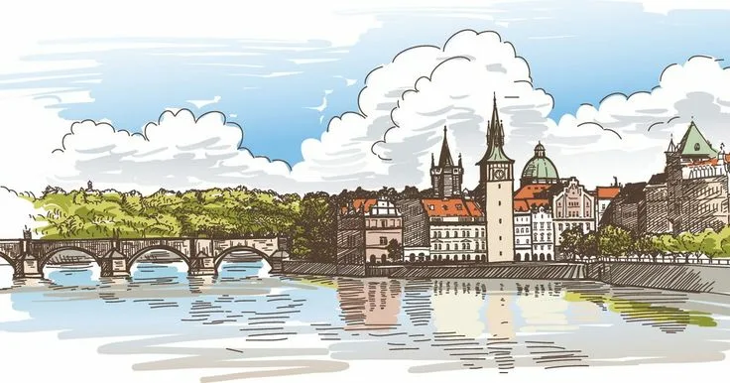
4.Könnt ihr diese Wörter schreiben und übersetzen?
die St- - ße der V-rkehr
die Ga- -e das V-rk- - -sm-ttel
l- -t die St- aßenb- hn
st- -l das Flu-z- -g
la- g die T-l-fo-ze-- e
br- -t die L-t- - ßsäule
s- - mal zu F- - g- -en
k- -z Fu-g- -gerz-ne

Slide 9
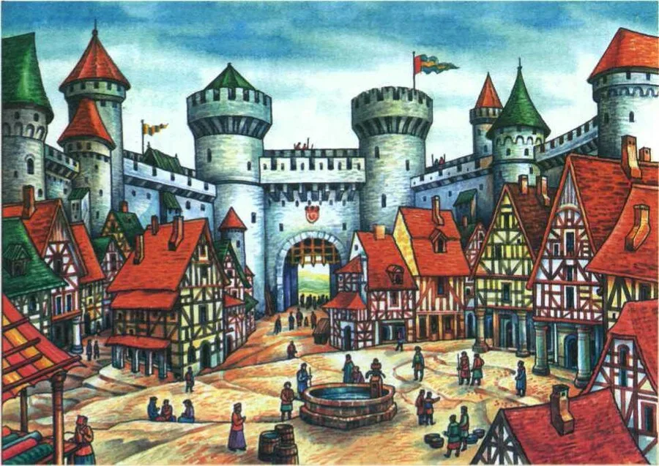
5.Füllen Sie die Lücken im Text aus!
Gabis Stadt
Gabi ____1____in einer deutschen Stadt. Die Stadt ist klein , aber modern.
Die Stadt liegt am ____2____. Es gibt hier viele ____3____und Kirchen.
In der Stadt wohnen viele Menschen: Männer, Frauen,____4____,Tiere.
Sie sind Arbeiter,Lehrer____5____,Ingenieure von Beruf. Die Straßen sind breit und ____6____.Der Verkehr ist____7____.Gabi findet die Stadt schön.

Slide 10
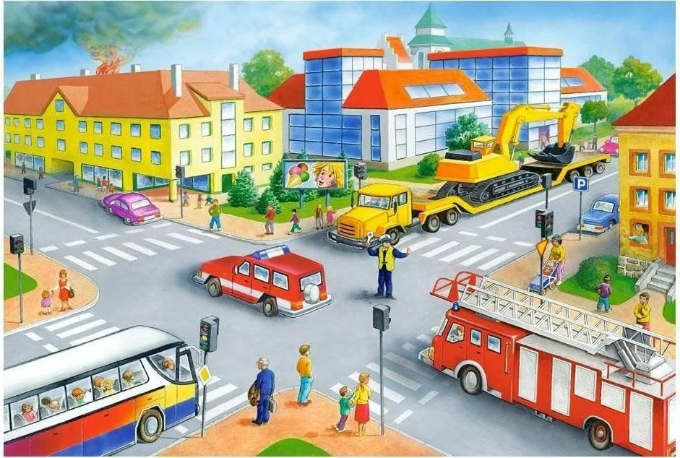
VI. Jetzt wiederholen wir Modalverben.
Ich ……..das Buch lesen.(müssen)
Wir ……..mit dem Auto fahren.(können)
Er………meine Stadt sehen.(wollen)
Du ……..in die Schule gehen.(sollen)
Ihr………Fußball spielen.(dürfen)

Slide 11
Домашнее задание
Повторить лексику и грамматику, подготовиться к к/р.

